Slide 1
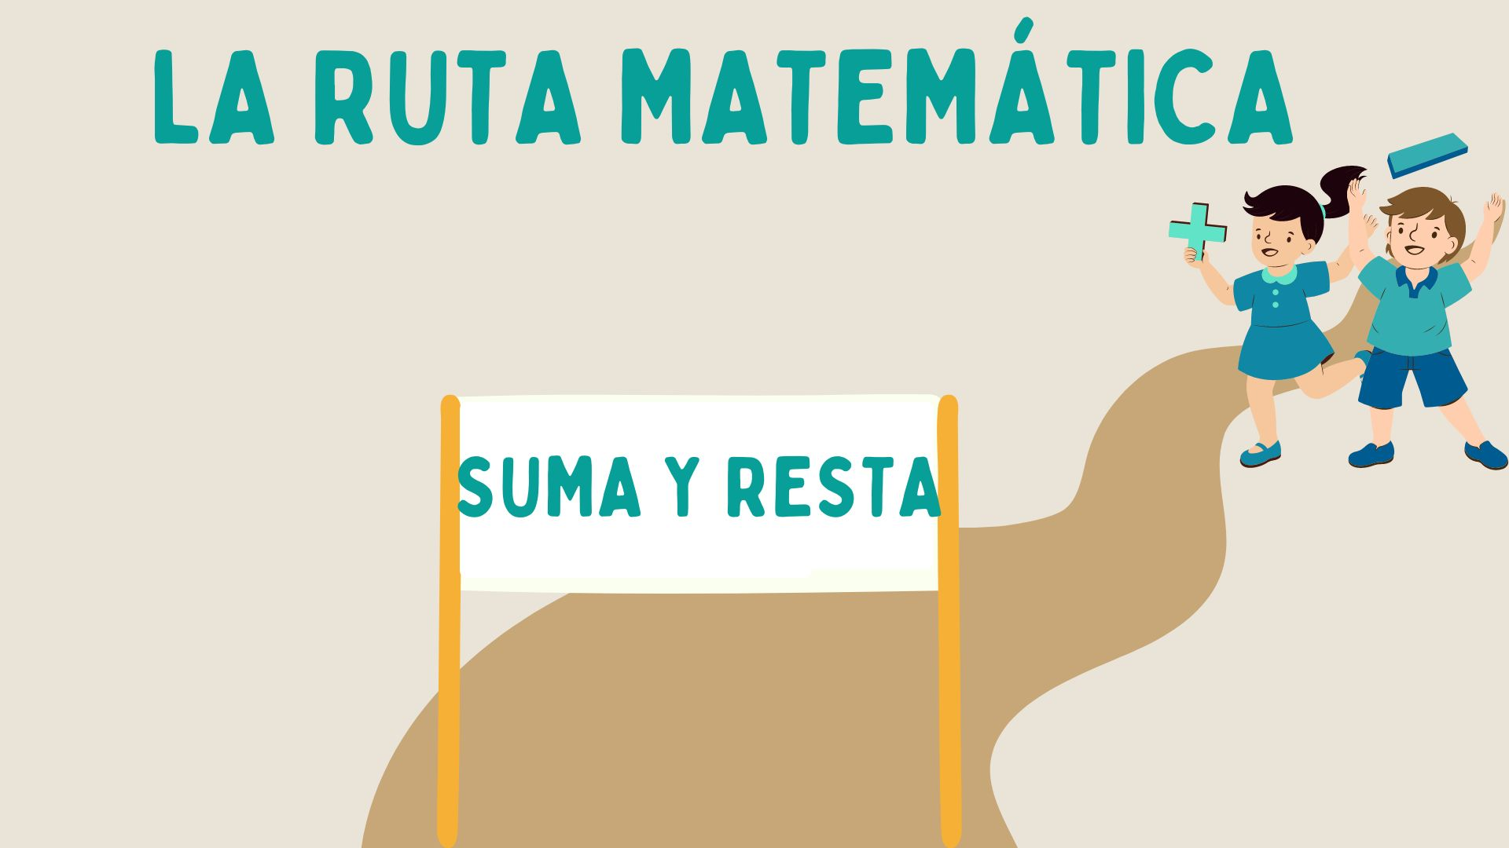


Slide 2
IMPORTANTE: Información sólo para tutor/a
PLANIFICACIÓN TUTORÍA
Propósito: Introducir los elementos y propiedades básicas de la suma, junto con estrategias prácticas
para realizar sumas de forma efectiva.
Objetivos de la Clase
1. Presentar los elementos de la suma.
2. Enseñar estrategia “Contar hacia
adelante”.
3. Entender la propiedad conmutativa y
neutra de la suma.
Conceptos Clave
1. Sumar.
2. Sumando + Sumando = Total.
3. Adicionar.
4. Contar hacia adelante.

Slide 3
IMPORTANTE: Información sólo para tutor/a
PLANIFICACIÓN TUTORÍA
Consejos para realizar la sesión
Esta sesión está diseñada para introducir la noción de la suma. Recomendamos que tanto tú como tu estudiante traigan 15 porotos o elementos similares, de tal forma de ir complementando los ejemplos.
Entonces inicialmente definirán:
• ¿Qué es la suma?: El proceso de adicionar o reunir 2 o más cantidades en una sola.
Hazle notar a tu estudiante cómo el signo de suma (+) e igual (=) conectan los números, y explícale el rol de cada símbolo en una operación.
• “Contar hacia adelante” como estrategia para sumar.
Muéstrale a tu estudiante cómo ubicar el primer número y luego avanzar hacia adelante para sumar el siguiente. Utiliza los ejemplos de las diapositivas 4 y 5 para mostrar que el procedimiento es equivalente al anterior

Slide 4
IMPORTANTE: Información sólo para tutor/a
PLANIFICACIÓN TUTORÍA
Consejos para realizar la sesión
• Propiedad conmutativa y neutra de la adición.
Explica la propiedad conmutativa con ejemplos prácticos, cómo cambiar el orden de dos grupos de porotos que suman la misma cantidad.
Explica la propiedad neutra enseñando que el número 0 es "neutro" porque, al sumarlo con cualquier número, el resultado no cambia. Muestra con los porotos que, si no añades nada (representado por el 0) a un grupo de objetos, el grupo sigue siendo el mismo.
Con todo ello, verifica al cierre que tu estudiante puede relacionar las acciones de juntar, agregar y avanzar con la suma.

Slide 5
IMPORTANTE: Información sólo para tutor/a
PLANIFICACIÓN TUTORÍA
Para Complementar
Pídele a tu estudiante que busque objetos pequeños en casa, como botones o legos, y que practique sumas simples usando esos objetos. La actividad consiste en contar diferentes cantidades, sumarlas, y comprobar que el resultado es el mismo si cambia el orden de los grupos.
Preguntas de Cierre
1. ¿Con qué verbos se relaciona la adición?
2. ¿Cómo se pueden sumar elementos?
3. ¿Por qué no importa el orden de los
números en la suma?

Slide 6
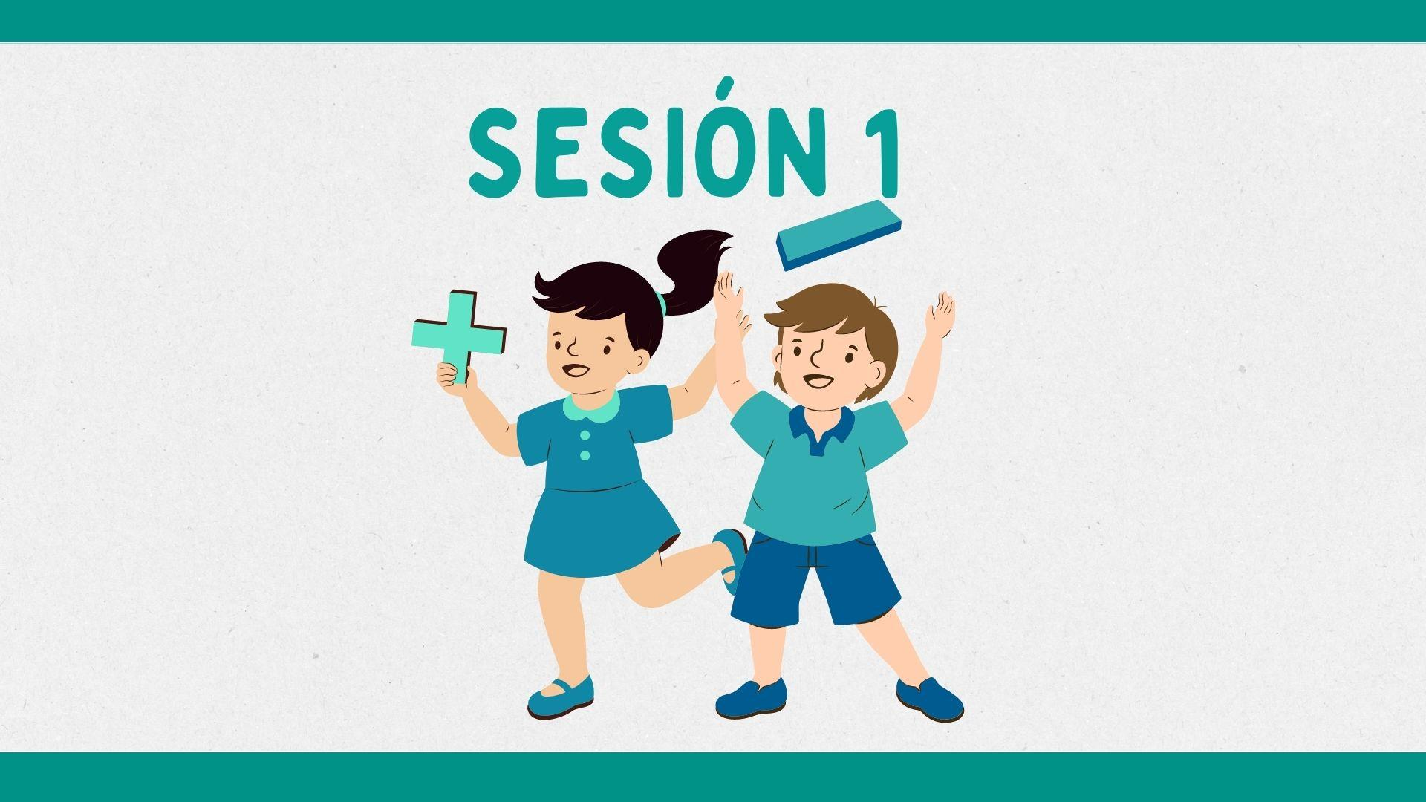

Slide 7

Algunas recomendaciones
Antes de comenzar recuerda revisar el Planificador de Tutorías que se encuentra en las diapositivas previas. Este planificador te permite organizar el contenido de esta ruta para guiar el desarrollo de cada sesión.
Ejercicios: Si quieres obtener más ejercicios para practicar con tu alumno te recomendamos las siguientes páginas web:
Khan Academy : https://es.khanacademy.org/ : Pagina gratuita. Es una página fácil de manejar y de buscar. Contiene numerosos ejercicios, videos y evaluaciones.
Matematicas libre: https://mateslibres.com/ : Pagina gratuita , con ejercicios variados.
Cokitos: https://www.cokitos.com/ : Página con juegos educativos. Orientación a diversos contenidos, pero muy útil en matemáticas. No requiere inscribirse. Abundante publicidad.
Teachy: www.Teachy.app : Pagina de inteligencia artificial, muy buena para crear ejercicios y juegos. Requiere inscribirse. En la opción herramientas de IA encontrarás variado contenido para crear y utilizar en tu sesión.
Importante: Te recomendamos mirar estas páginas antes de la tutoría, para que puedas buscar y familiarizarte con la página web.

Slide 8
¿Qué es la suma o adición?
Es una operación matemática que reúne 2 o más cantidades en una sola.
Una suma se plantea simbólicamente del siguiente modo.
Los números que se suman son los sumandos . El resultado es “suma” o total. El signo de la suma es + y se lee “más”.
4 + 8 = 12
SUMA O TOTAL
SUMANDO
SUMANDO

Slide 9
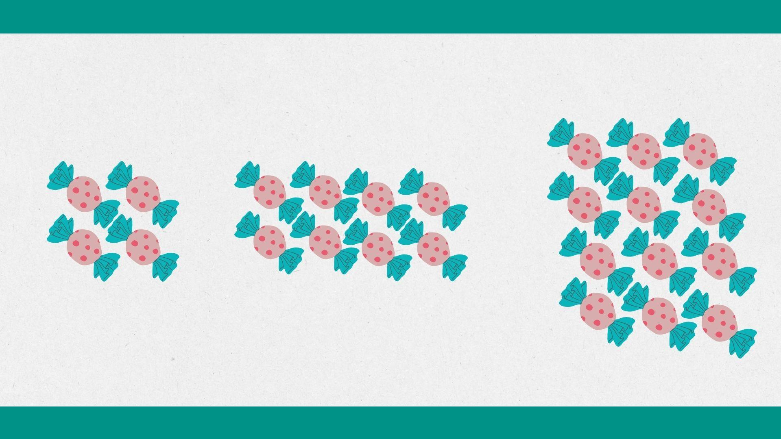
4 8 12
+
=
Juntamos 4 dulces más los 8 dulces y obtenemos 12 dulces en total.

Slide 10
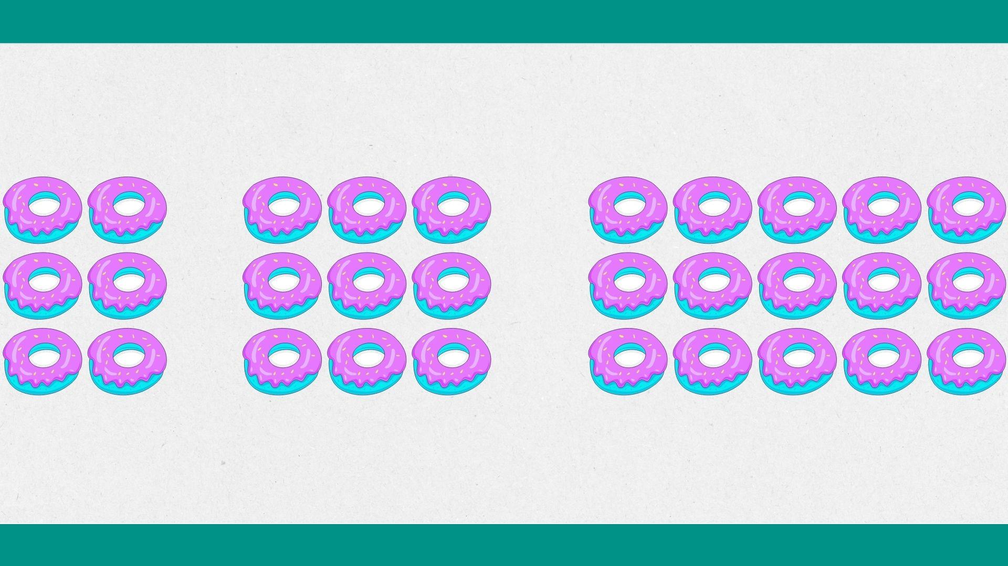
¿Qué suma representa?
6 9 15
+
=

Slide 11
¿Qué nos puede ayudar a resolver una suma?
Contar hacia delante: cuando sumamos agregamos una cantidad, por lo que ir contando hacia delante nos puede ayudar a encontrar el resultado.
Ejemplo: 12 + 5 =
12
13
14
15
16
17
18
19
20
21
22
Comienzo desde el 12 y cuento 5 hacia adelante hasta llegar al resultado, en este caso 17.

Slide 12
Resolvamos las siguientes sumas:
14 + 6 =
20
14
15
16
17
18
19
20
21
22
23
24
18
10 + 8 =
10
11
12
13
14
15
16
17
18
19
20

Slide 13
Propiedades de la suma:
Propiedad conmutativa:
No importa el orden de los sumandos, el resultado siempre es el mismo.
Ejemplo: 5 + 3 = 8 y 3 + 5 = 8
Elemento neutro:
Cuando a un n° le sumo cero no estoy agregando nada. El n° distinto a 0 queda igual
Ejemplo: 4 + 0 = 4 15 + 0 = 15

Slide 14
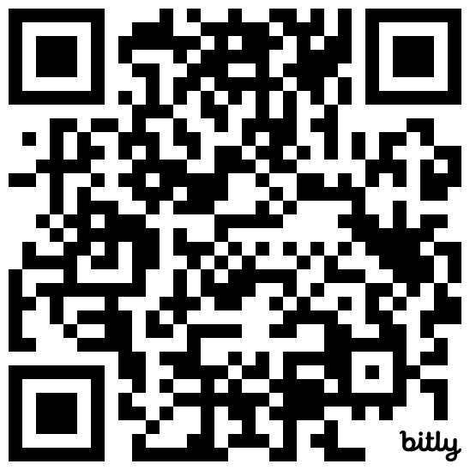
¡Ahora es tu turno!
RESPONDER ACÁ:
https://forms.gle/4DKxmjoN2PZ5TFcb6
1) ¿Qué suma representa?
+
=
2) ¿Cuál es el resultado de esta suma?
2

